Slide 1
ESCENARIO DE RIESGO
IDENTIFICACIÓN DE PROBABLES LOCALIDADES AFECTADAS
PRONÓSTICO DE PRECIPITACIONES 11/11/2017 (10:00 HORAS)

Slide 3
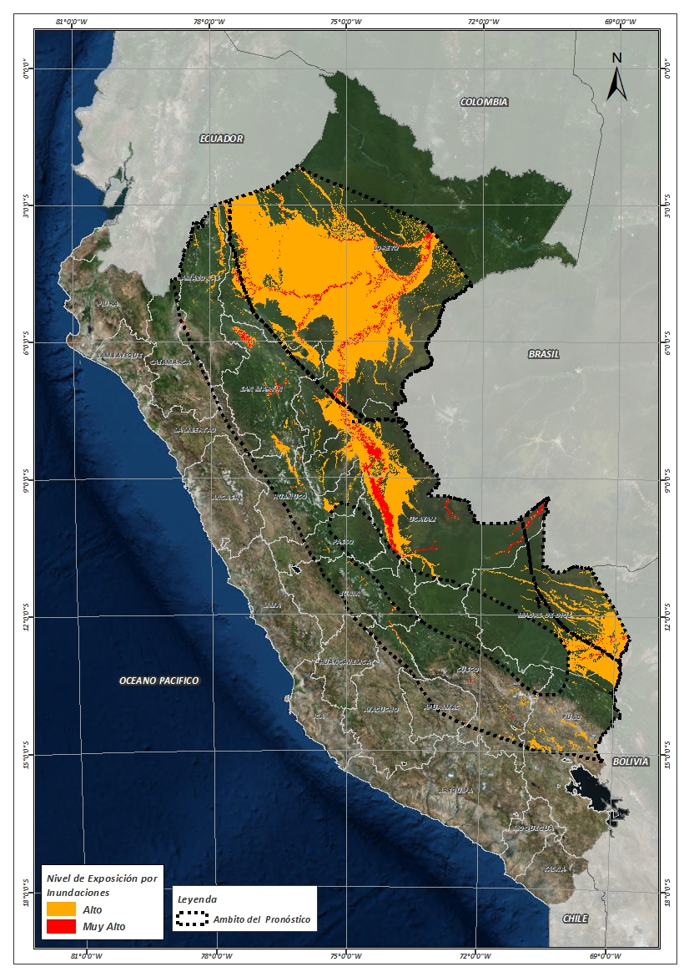
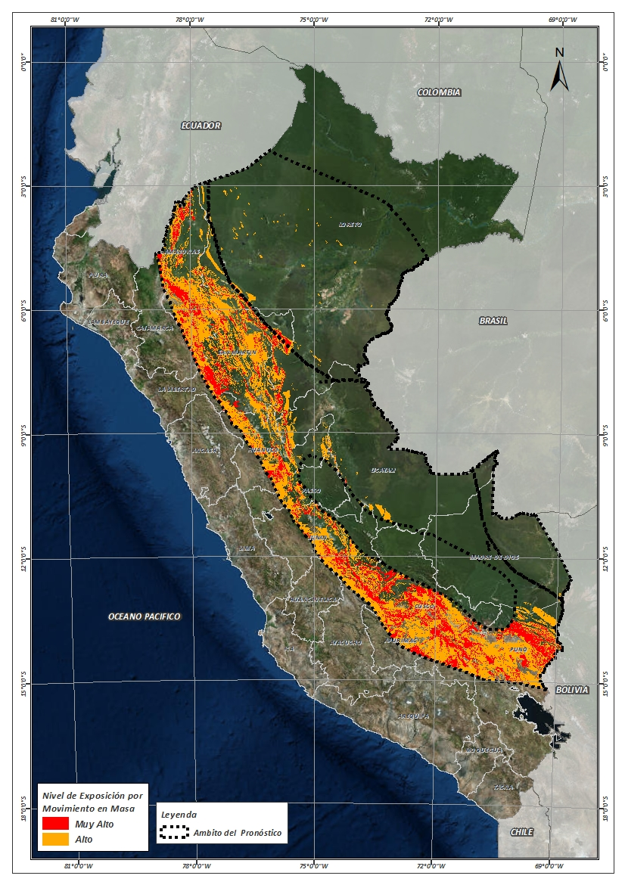
Mapa de exposición alta por INUNDACION Según el Pronóstico de Lluvias (Nivel 03)
Mapa de exposición alta por MOVIMIENTOS EN MASA Según el Pronóstico de Lluvias (Nivel 03)
Nivel 03

Slide 4
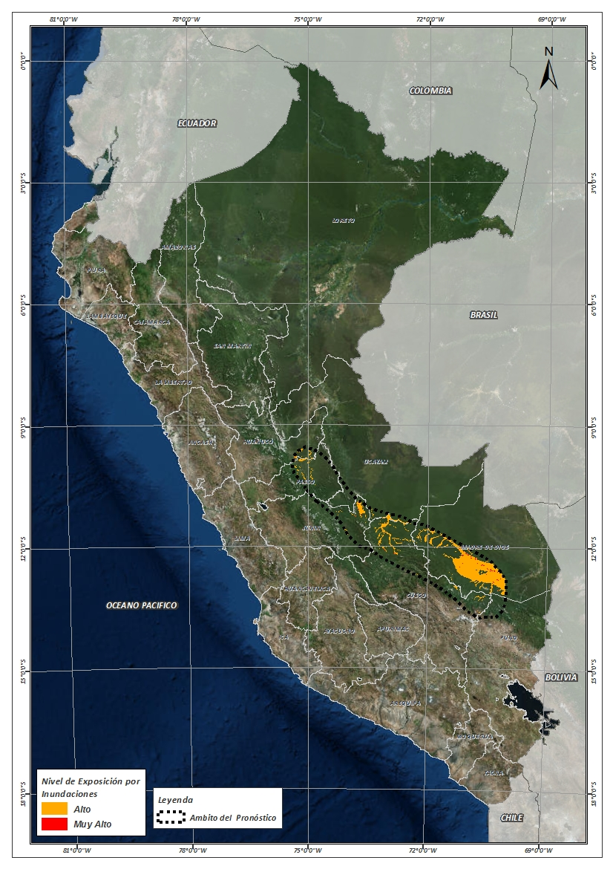
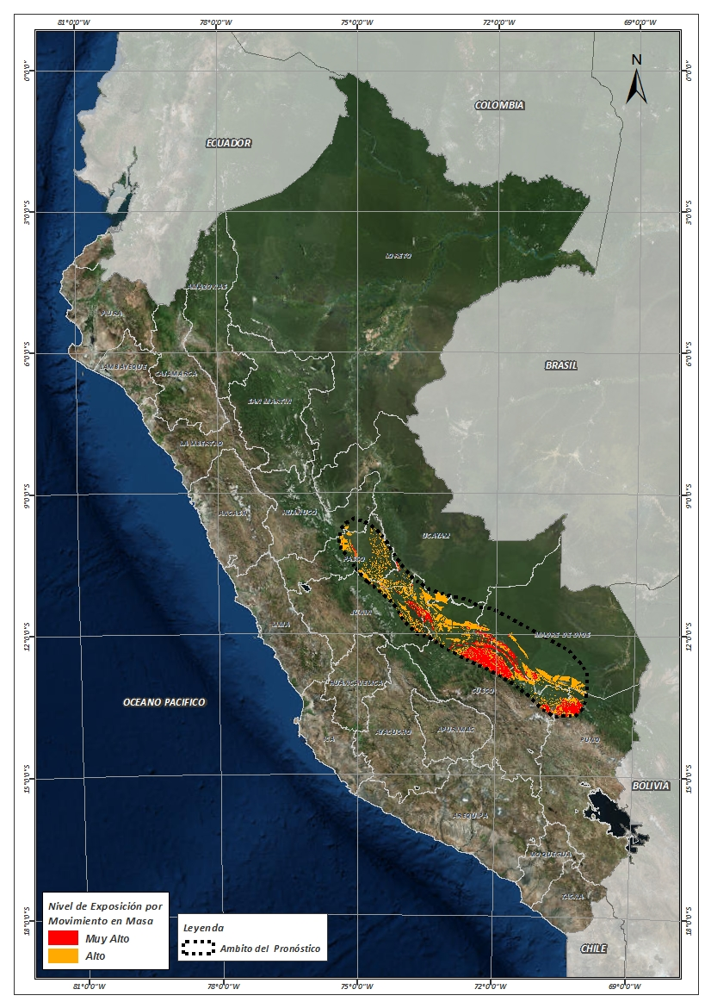
Mapa de exposición alta por INUNDACION Según el Pronóstico de Lluvias (Nivel 04)
Mapa de exposición alta por MOVIMIENTOS EN MASA Según el Pronóstico de Lluvias (Nivel 04)
Nivel 04

Slide 5
Distritos expuestos por inundación
DEPARTAMENTOS | CANTIDAD DE DISTRITOS
AMAZONAS | 10
AYACUCHO | 5
CAJAMARCA | 1
CUSCO | 44
HUANUCO | 13
JUNIN | 12
LORETO | 42
MADRE DE DIOS | 8
PASCO | 3
PUNO | 31
SAN MARTIN | 57
UCAYALI | 15
Total general | 236
DEPARTAMENTOS | CANTIDAD DE DISTRITOS
CUSCO | 4
HUANUCO | 2
JUNIN | 3
MADRE DE DIOS | 5
PASCO | 2
PUNO | 1
UCAYALI | 1
Total general | 18
Nivel 03
Nivel 04

Slide 6
Distritos expuestos por Inundación
Nivel 03
Nivel 04
236 Distritos
18 Distritos

Slide 7
Población expuesta por Inundación
DEPARTAMENTOS | POBLACION TOTAL
AMAZONAS | 44,084
AYACUCHO | 8,428
CAJAMARCA | 353
CUSCO | 373,518
HUANUCO | 85,311
JUNIN | 114,485
LORETO | 677,111
MADRE DE DIOS | 79,347
PASCO | 12,055
PUNO | 87,172
SAN MARTIN | 343,705
UCAYALI | 358,268
Total general | 2,183,837
DEPARTAMENTOS | POBLACION TOTAL
CUSCO | 7,573
HUANUCO | 300
JUNIN | 5,739
MADRE DE DIOS | 13,938
PASCO | 5,505
PUNO | 1,047
UCAYALI | 215
Total general | 34,317
Nivel 03
Nivel 04

Slide 8
Población expuesta por Inundación
Nivel 03
Nivel 04
2,183,837 Total de Pobladores
34,317 Total de Pobladores

Slide 9
Distritos expuestos por movimiento en masa
DEPARTAMENTOS | CANTIDAD DE DISTRITOS
AMAZONAS | 81
APURIMAC | 39
AYACUCHO | 11
CAJAMARCA | 12
CUSCO | 103
HUANCAVELICA | 7
HUANUCO | 28
JUNIN | 24
LA LIBERTAD | 16
LORETO | 9
PASCO | 8
PUNO | 48
SAN MARTIN | 67
UCAYALI | 5
Total general | 443
DEPARTAMENTOS | CANTIDAD DE DISTRITOS
CUSCO | 6
HUANUCO | 1
JUNIN | 7
MADRE DE DIOS | 4
PASCO | 2
PUNO | 3
UCAYALI | 1
Total general | 24
Nivel 03
Nivel 04

Slide 10
Distritos expuestos por movimiento en masa
Nivel 03
Nivel 04
443 Distritos
24 Distritos

Slide 11
Población expuesta por Movimientos en Masa
DEPARTAMENTOS | POBLACION TOTAL
AMAZONAS | 234,008
APURIMAC | 176,539
AYACUCHO | 79,005
CAJAMARCA | 14,117
CUSCO | 851,776
HUANCAVELICA | 22,739
HUANUCO | 215,234
JUNIN | 160,105
LA LIBERTAD | 53,854
LORETO | 7,630
PASCO | 29,867
PUNO | 298,246
SAN MARTIN | 395,746
UCAYALI | 21,646
Total general | 2,560,512
DEPARTAMENTOS | POBLACION TOTAL
CUSCO | 19,625
HUANUCO | 143
JUNIN | 10,763
MADRE DE DIOS | 2,329
PASCO | 4,434
PUNO | 6,360
UCAYALI | 354
Total general | 44,008
Nivel 03
Nivel 04

Slide 12
Población expuesta por Movimientos en Masa
Nivel 03
Nivel 04
2,560,512 Total de Pobladores
44,008 Total de Pobladores

Slide 13
Consultas:
soporte-sigrid@cenepred.gob.pe

